Slide 1
Игра на PyGame
Автор работы: ученица 11а класса
Антонова Ольга Александровна
Санкт-Петербург
2023

Slide 2
Идея
Целью является прохождение лабиринта.

Slide 3
Описание программы
Управление осуществляется через клавиша вправо, влево.
В игре также присутствует смена музыки

Slide 4
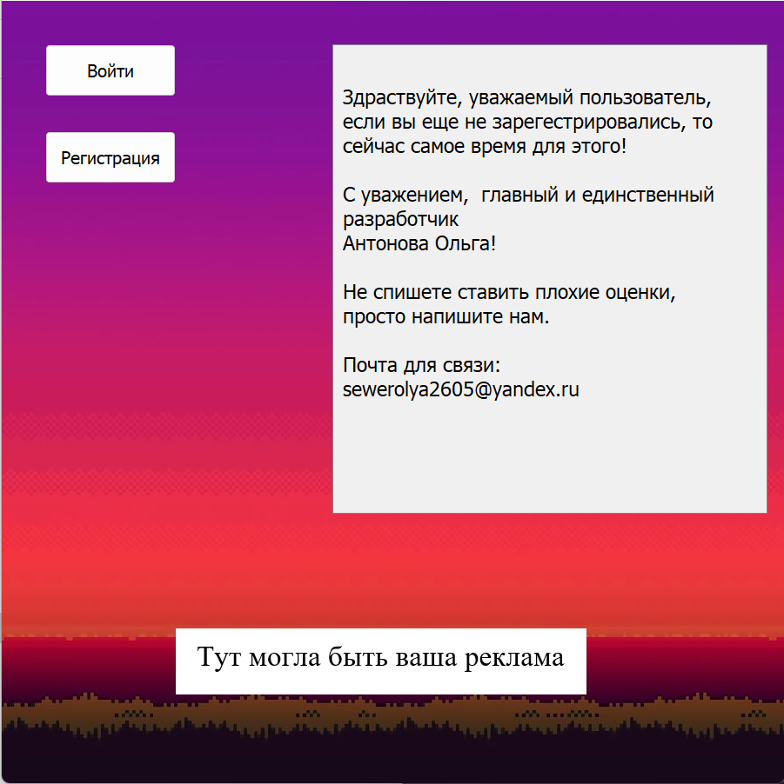
Описание программы

Slide 5
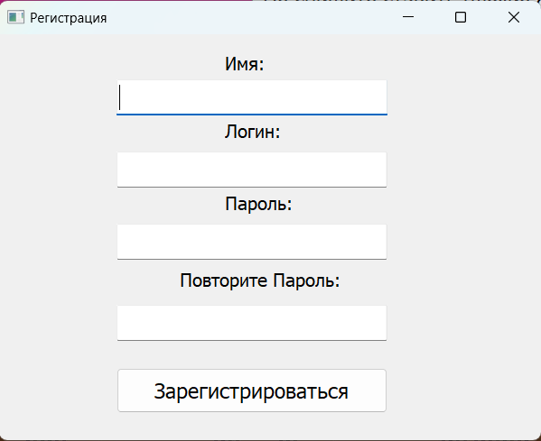
Описание программы

Slide 6
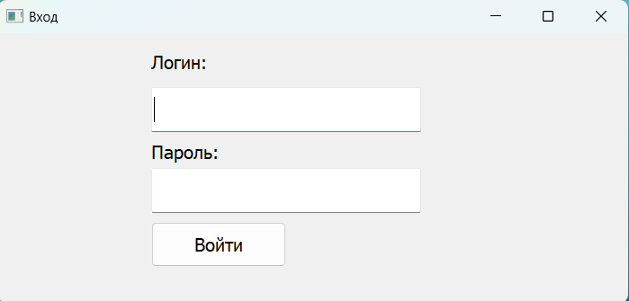
Описание программы

Slide 7
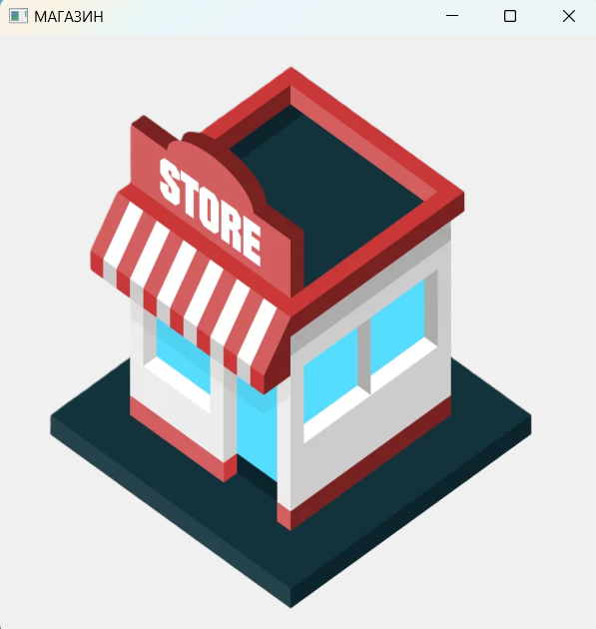
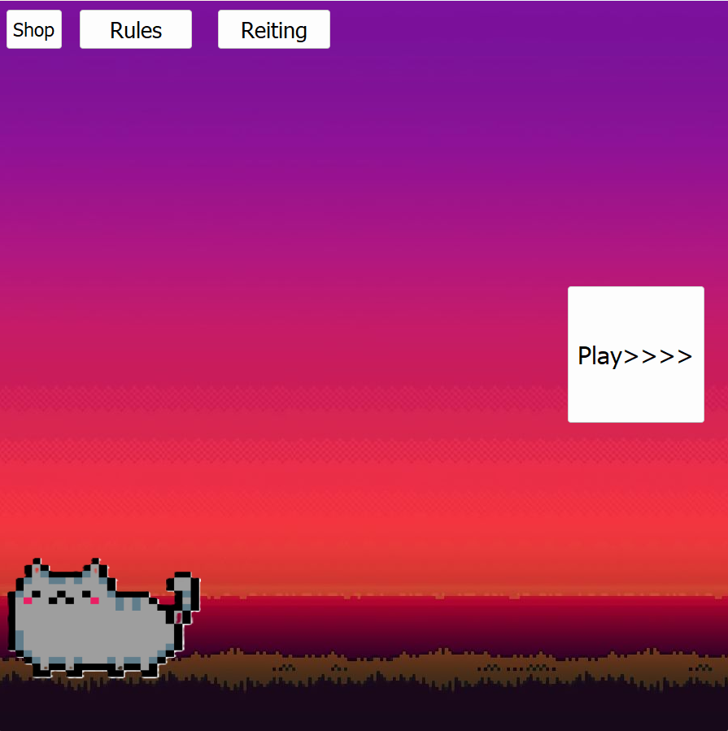
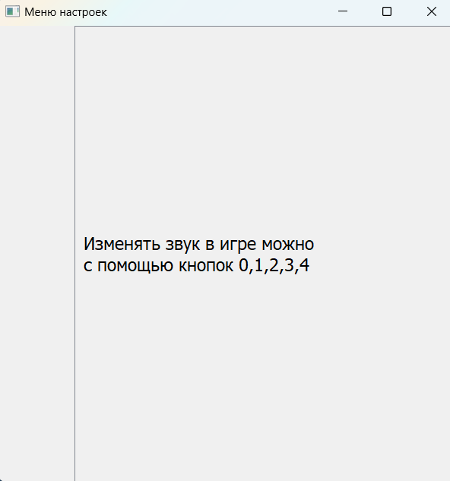
Описание программы

Slide 8
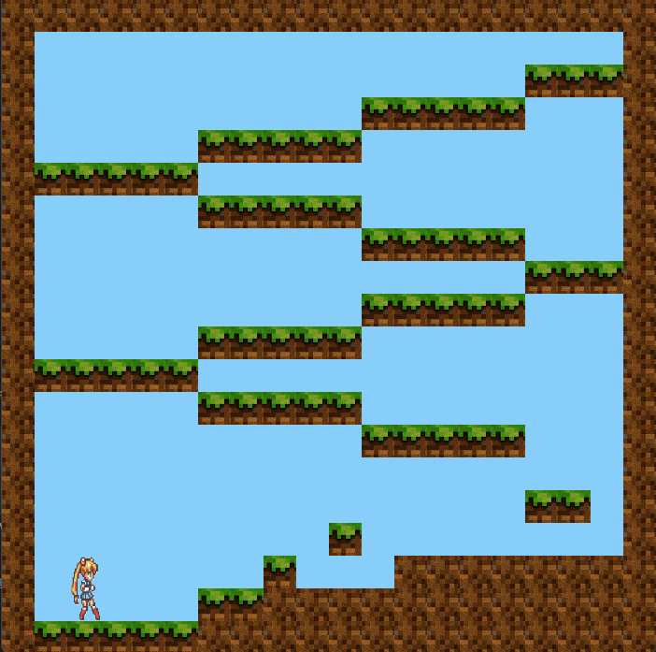
Описание программы

Slide 9
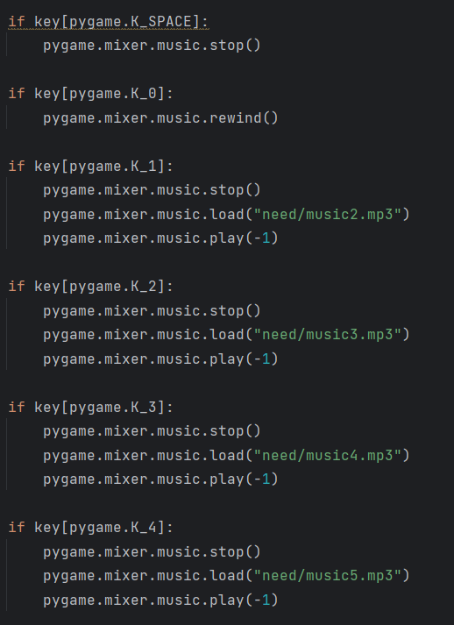
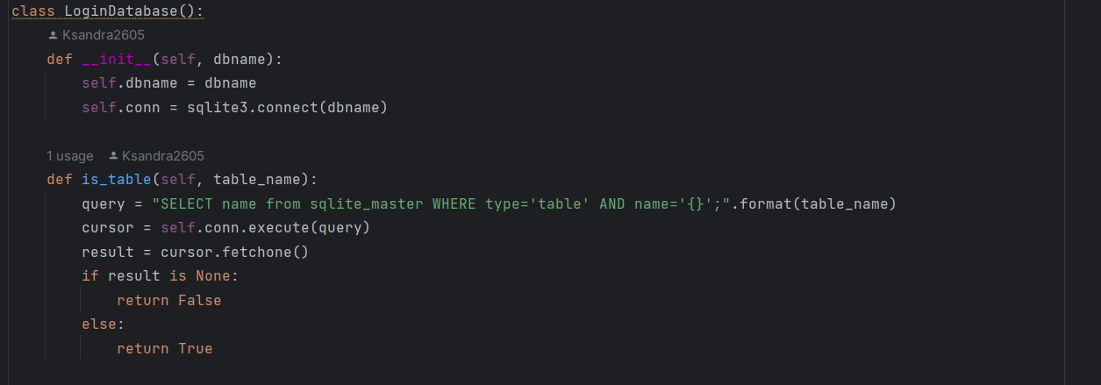
Описание реализации

Slide 10

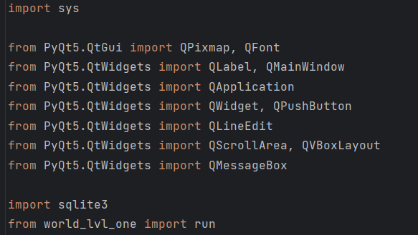
Описание Библиотек и модулей

Slide 11

Идеи для улучшения

Slide 12
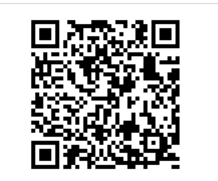
Qr-код

Slide 13
Спасибо за внимание

